Slide 1
Bollen en knollen
Dinsdag 2 februari

Slide 2
Wat zijn bollen en knollen?
Definitie:
Onder bol- en knolgewassen verstaan we kruidachtige planten met bijzonder gevormde, dikwijls gezwollen, bladeren, stengels of wortels waarmee ze kunnen overblijven en zich reproduceren

Slide 3
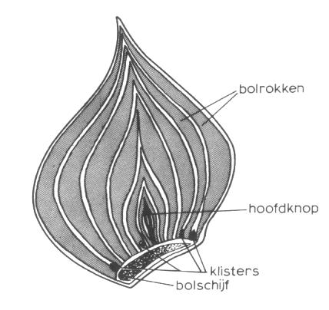
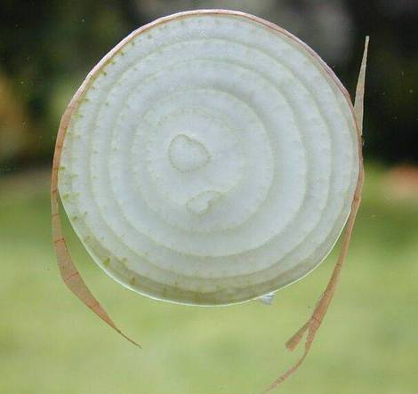
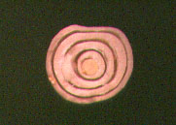
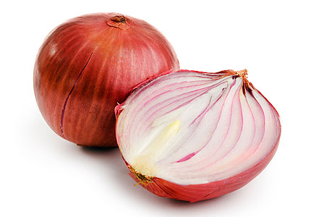
MORFOLOGIE
gerokte bollen
doorsnede
Tulipa (leliebloemig)

Slide 4
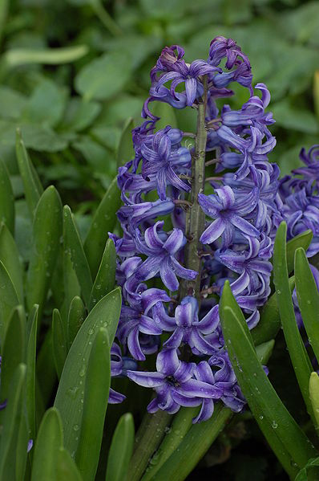
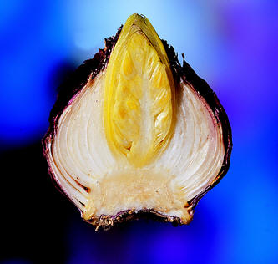

Slide 5
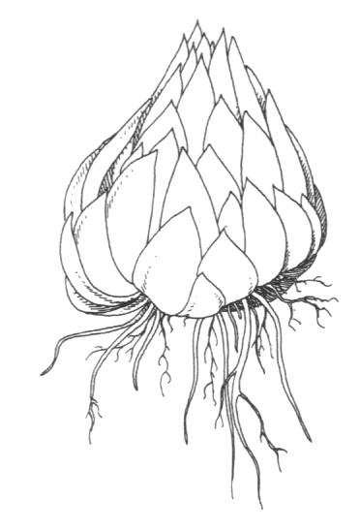
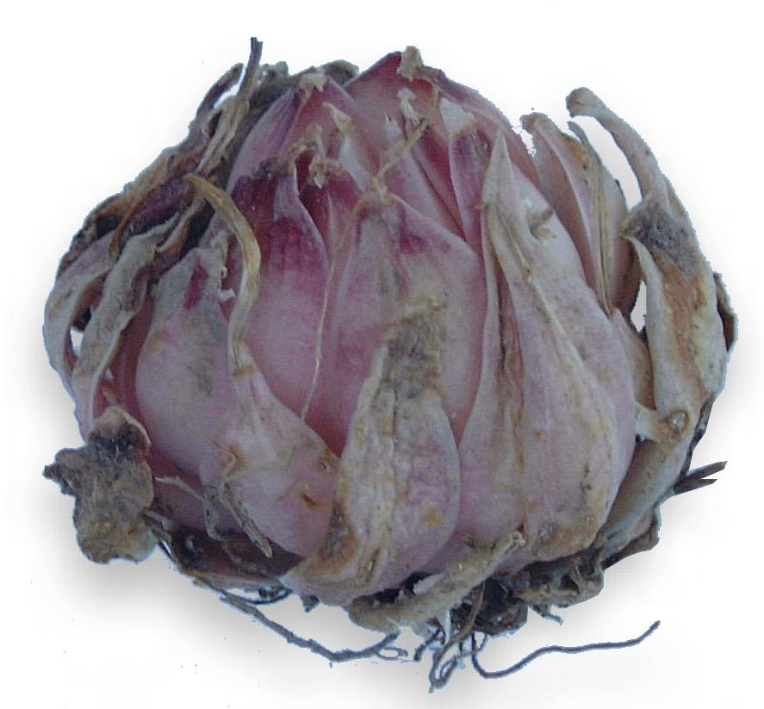
MORFOLOGIE
geschubde bollen
Lilium (Lelie)

Slide 6
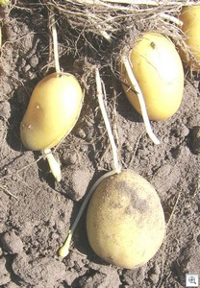
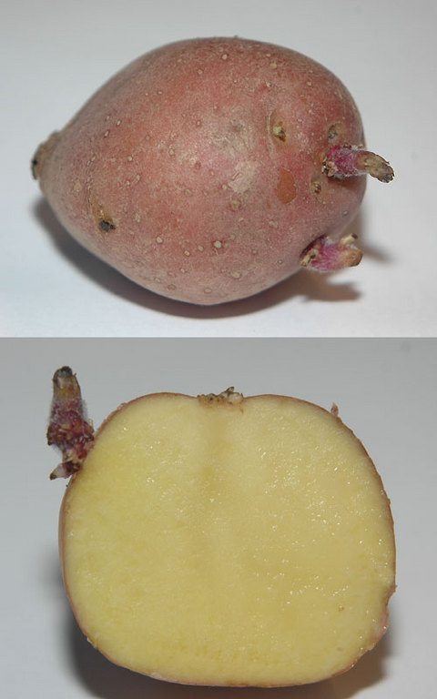
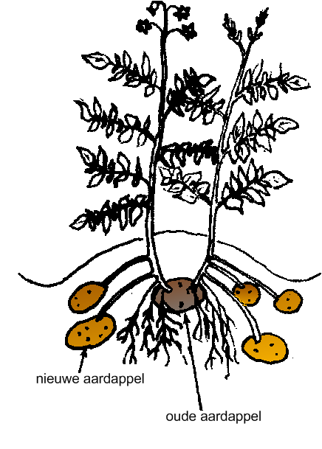
MORFOLOGIE: Knol

Slide 7
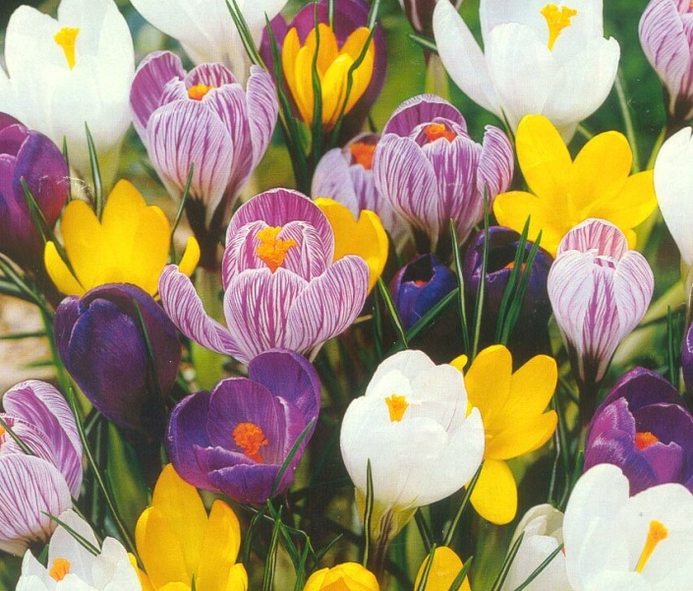
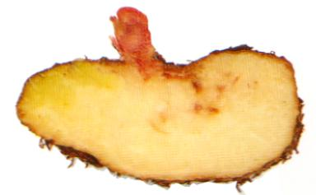
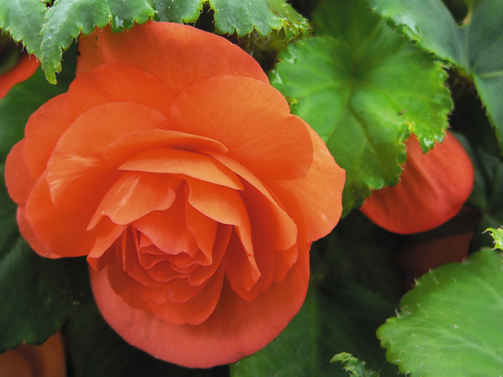
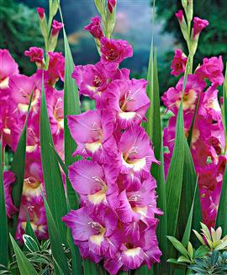
knolbegonia
Krokus
Gladiool

Slide 8
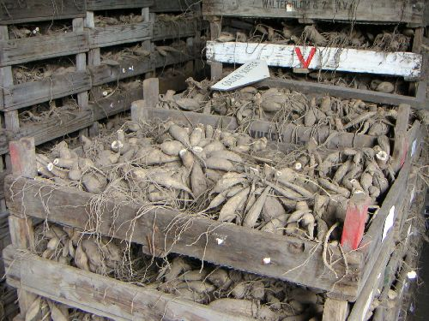
MORFOLOGIE: Wortelknol / Dahlia

Slide 9
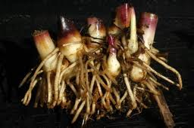
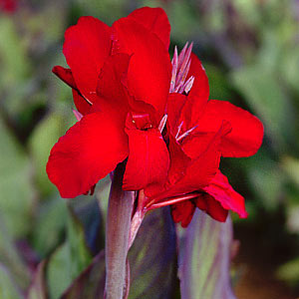
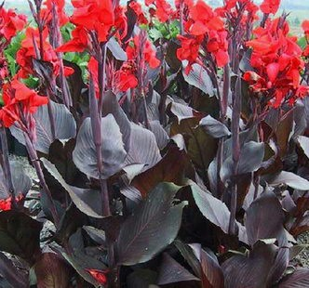
Wortelstok

Slide 10
Voorjaarsbloeiers
- Planten in het najaar okt - nov.
Zomerbloeiers
- Planten in het voorjaar april – mei
evt. voortrekken
Herfstbloeiers
Planten in het voorjaar april – mei
O.a Herfststijloos, Krokus

Slide 11
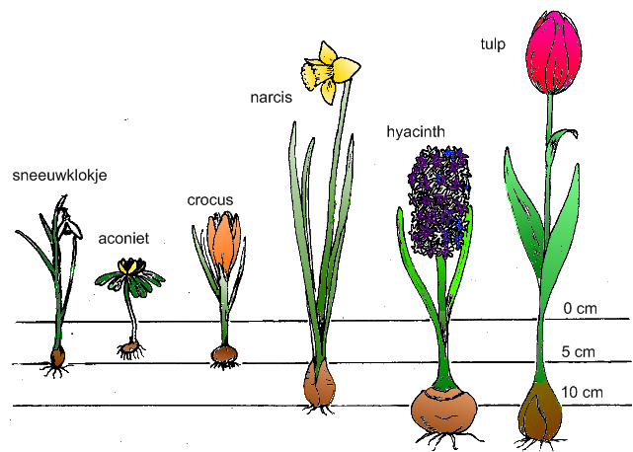
Plantdiepte: plant een bol twee keer zo diep al hij hoog is.

Slide 12
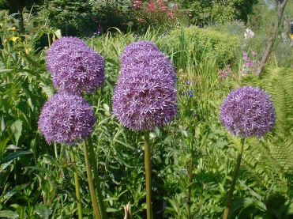
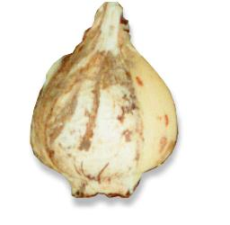
Állium gigánteum
bol
plantdiepte 20 cm
bloeitijd juni-juli, hoogte tot 150 cm

Slide 13
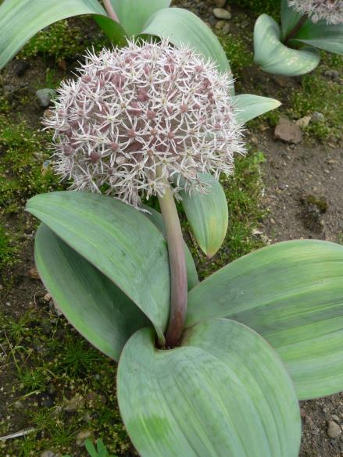
Allium karataviense/ Sierui
Bloeit mei- juni
20 cm hoogte
Bladeren zijn paars geaderd

Slide 14
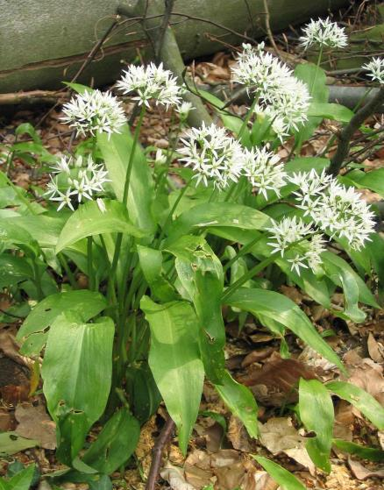
Allium ursinum/ Sierui, daslook
Bloeitijd: april/mei
Zeldzaam
Eetbaar
20-40 cm hoog
Voorkom uitdrogen bol!

Slide 15
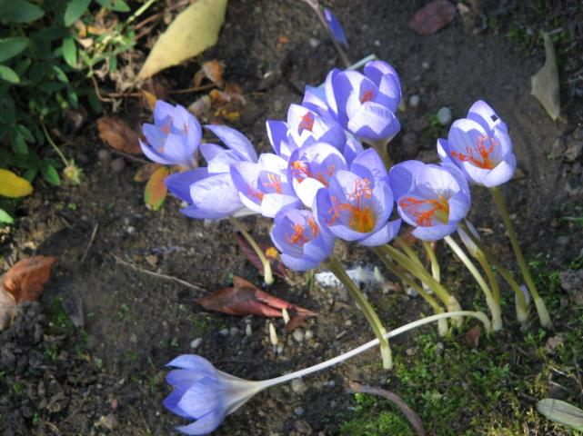
Crocus speciosus/ Herfstbloeiende krokus
Bloeitijd: okt/nov
Makkelijk!
15 cm hoog

Slide 16
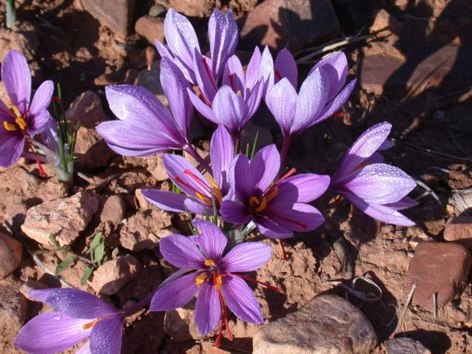
Crocus sativus/ Herfstbloeiende krokus
Wordt saffraan (kruid) uit gewonnen
Bloeitijd: sept/okt
10 cm hoog

Slide 17
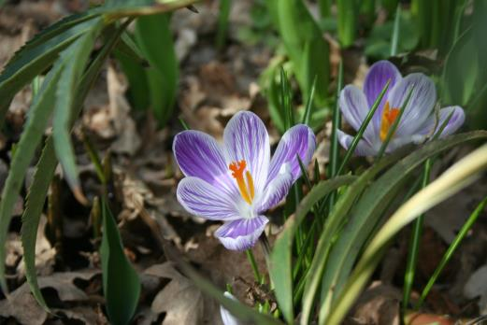
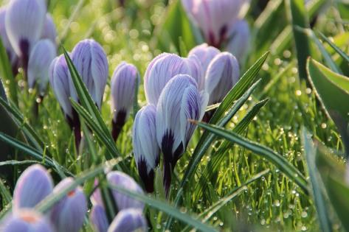
Crocus vernus ‘Pickwick’/ Krokus
Gevlamde bloemblaadjes
Bloeitijd: april
Hoogte: 15 cm

Slide 18
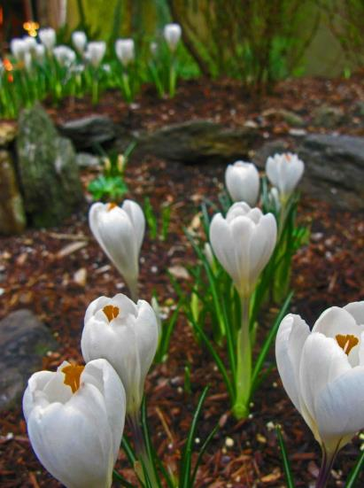
Crocus vernus ‘Jeanne d’Arc’/ Krokus
10/20 cm hoog
Bloeitijd : febr./maart
Bloem zuiver wit!

Slide 19
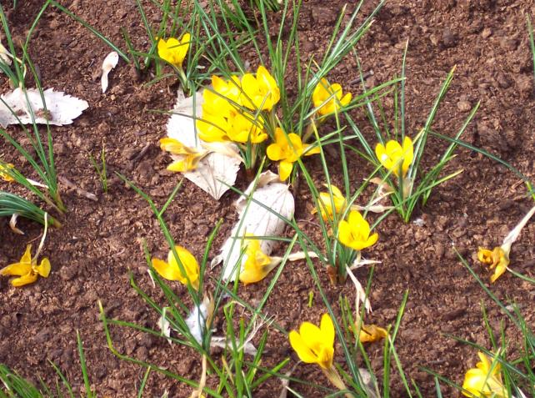
Crocus chrysanthus/ Krokus
Één van de eerst bloeiende krokussen.
Bloeitijd: febr/maart
10/15 cm hoog

Slide 20
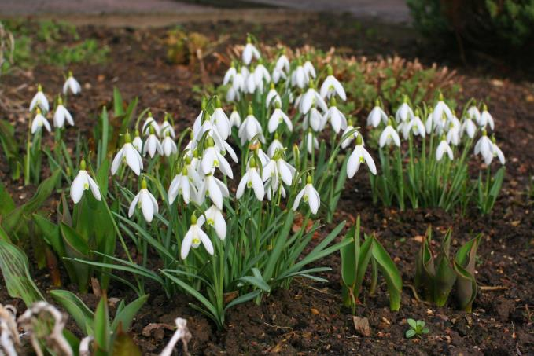
Galanthus elwesii/ Turks sneeuwklokje
Bloeitijd: maart
20 cm hoog

Slide 21
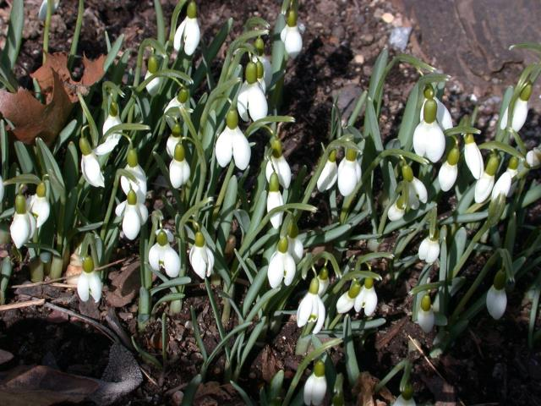
Galanthus nivalis/ Sneeuwklokje
Hoogte 15 cm
Bloeitijd: febr/maart
Gala → melk in het Grieks (witromige kleur)
Anthos → bloem

Slide 22
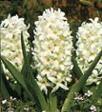
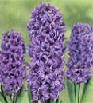
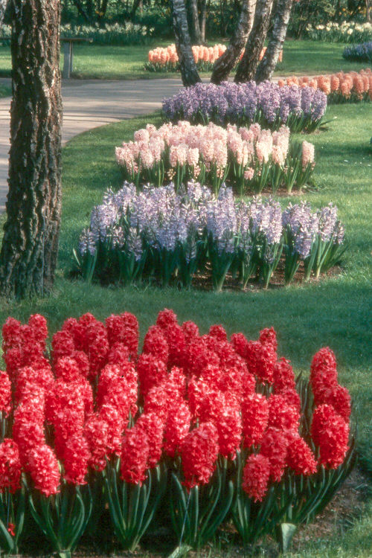
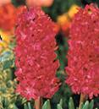
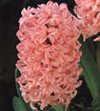
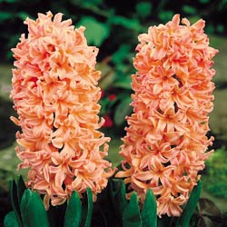
Hyacínthus
Hyacint (midden Azië)
Carnegie
Ostara
Jan Bos
Marconi
Gipsy Queen
City of Haarlem
bloeitijd april – mei
hoogte 30 - 40 cm
bol, plantdiepte 10 cm.

Slide 23
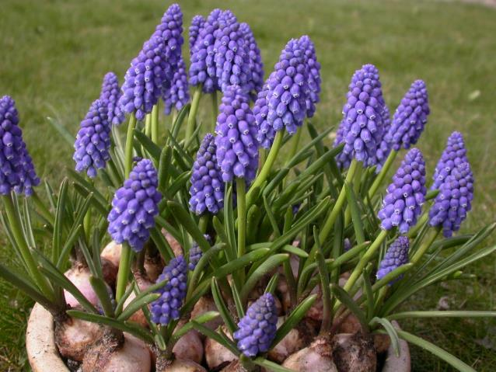
Muscari armeniacum/ Blauw druifje
Bloeitijd: mei/april
Hoogte: 15/20 cm

Slide 24
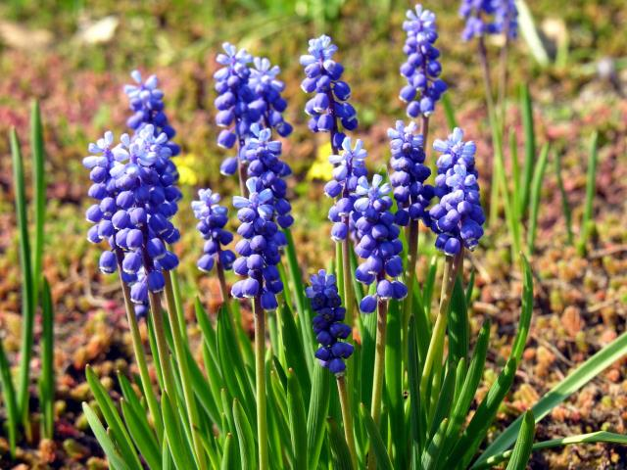
Muscari botryoides/ Blauw druifje
bloeitijd april - mei, hoogte 10 - 20 cm

Slide 25
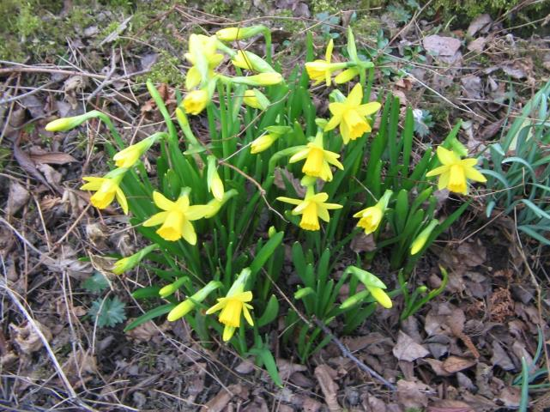
Narcissus ‘Tete a tete’/ Narcis
Bekendste!
Bloeitijd: maart
Hoogte: 15 cm

Slide 26
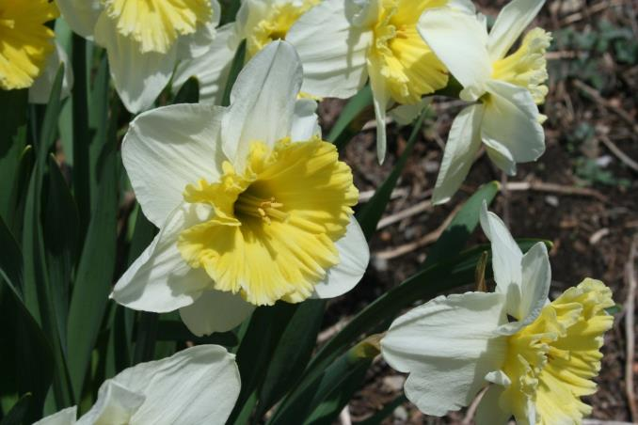
Narcissus ‘Ice Follies’/ Narcis
Witte bloemen
Bloeitijd: maart/april
40-50 cm

Slide 27
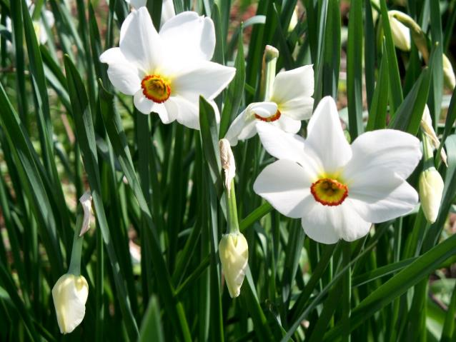
Narcissus poeticus/ Botanische narcis
Bloeitijd: april/juni
30-60 cm hoog
Geurend!
Laatst bloeiende narcis

Slide 28
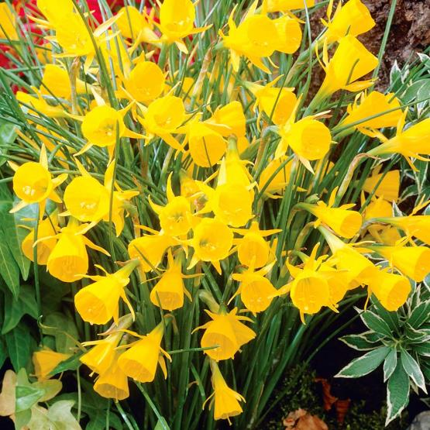
Narcissus bulbocodium/ Botanische narcis
Hoepelrok
Bloeitijd: maart/mei
Hoogte 50 cm

Slide 29
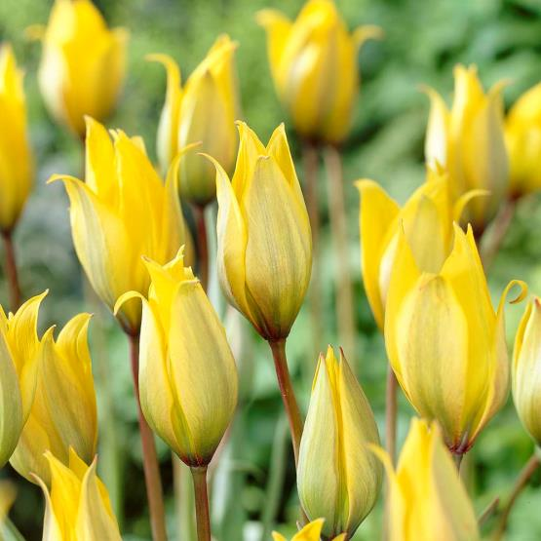
Tulipa sylvestris/ Botanische tulp
Bloeitijd: april/mei
Stinzenplanten
Bostulp
15-20cm

Slide 30
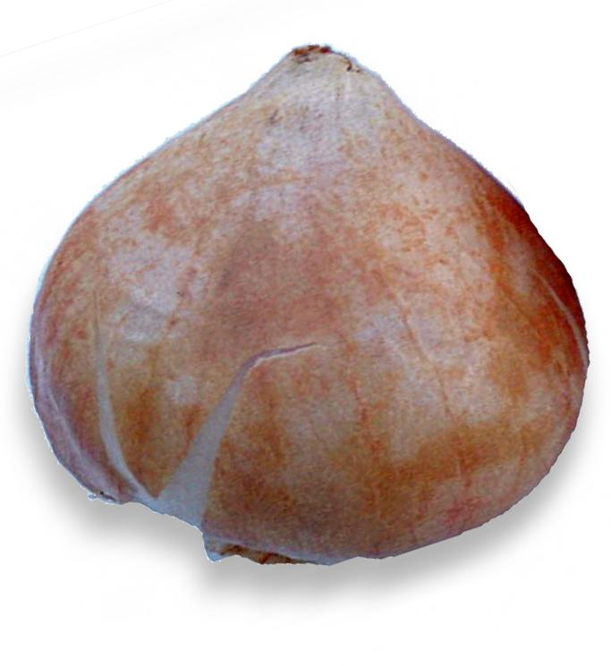
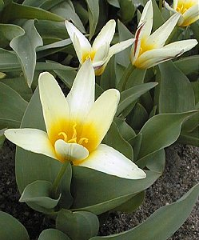
Túlipa kaufmanniána
Túlipa kaufmanniána
bol
plantdiepte ca. 8 cm
bloeitijd maart – april
hoogte tot 20 - 30 cm

Slide 31
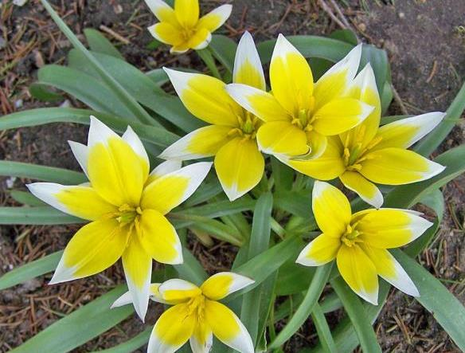
Tulipa tarda/ Botanische tulp
Mini tulp
Bloeit geel met witte rand
10-20 cm
April/mei

Slide 32
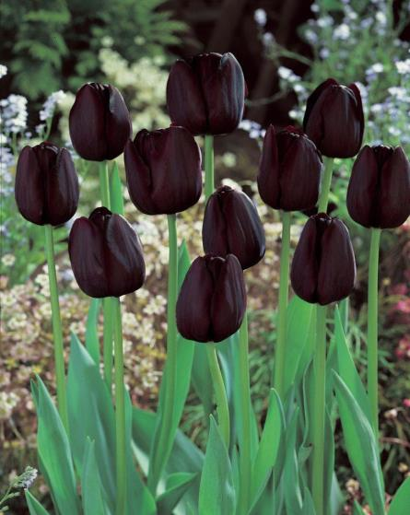
Tulipa ‘Queen of Night’/ Tulp
Laatbloeiende tulp
50-60 cm
Bloeit mei

Slide 33
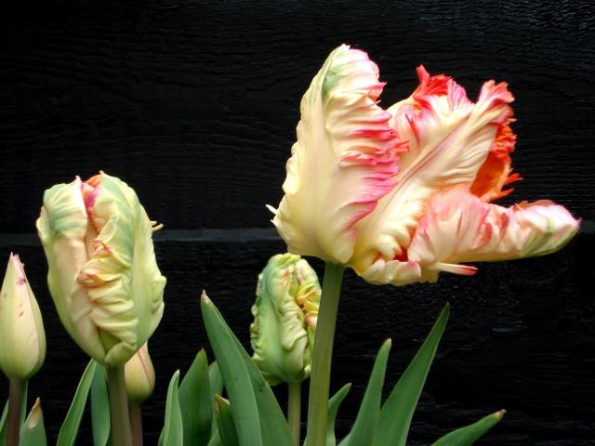
Tulipa ‘Apricot Parrot’/ Parkiettulp
Papagaaitulp
50 cm
Bloeitijd april/mei

